Slide 1
Semantisatieverhaal AA:
Ik ben in de afgelopen vakantie, in de vorige vakantie, de vakantie die voorbij is, lid geworden van de Rangers van het Wereld Natuur Fonds. Dit is speciaal voor jongeren die het Wereld Natuur Fonds willen steunen. De jongere is iemand van ongeveer 14 tot 20 jaar. Deze jongeren willen vooral, in de eerste plaats, goed voor de natuur zorgen. In dit korte filmpje zie je wat ze doen (klik op de link)
Het is de bedoeling, het is het doel, het plan dat ik de natuur bij mij thuis schoon hou. Ik ga daarom elke week een lange wandeling maken, en ruim afval op dat ik tegenkom. Ik ben van plan om zaterdag weer te gaan wandelen. Door de week lukt niet want ik mag natuurlijk niet spijbelen. Zo noem je het als je niet naar school gaat terwijl je daar wel moet zijn.
Het komt vaak voor dat mensen zich misdragen in de natuur. Dat ze zich slecht gedragen. Soms vernielen ze paddenstoelen of gooien ze troep in het bos. Dat is strafbaar. Dat is verboden, dat mag niet. Je kunt dan een bekeuring krijgen van de politie. Als iedereen nou goed zorgt voor de natuur, dan zie je ook veel minder afval op straat.
AA
Notes:
Woordenoverzicht:
afgelopen: vorig, dat wat voorbij is
de jongere: iemand van ongeveer 14 tot 20 jaar
strafbaar: iets wat verboden is, iets wat niet mag
spijbelen: niet naar school gaan terwijl je daar wel moet zijn
zich misdragen: je slecht gedragen
vooral: in de eerste plaats, het meest
de bedoeling: het doel, het plan

Slide 2


Gerarda Das
Antoinette Duijf
Mandy Routledge
Francis Vrielink
Week 10 – 3 maart 2026
Niveau AA

Slide 3
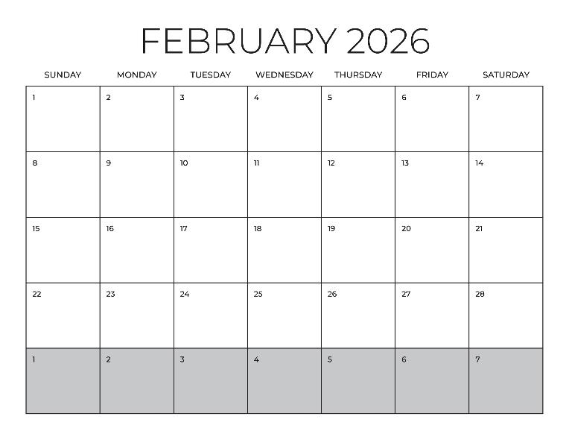

afgelopen
FEBRUARI 2026
zondag maandag dinsdag woensdag donderdag vrijdag zaterdag
Voorjaarsvakantie Midden
Voorjaarsvakantie Noord
VANDAAG
Notes:
Bron: Shutterstock.com

Slide 4

de jongere
Notes:
Bron: Shutterstock.com

Slide 5

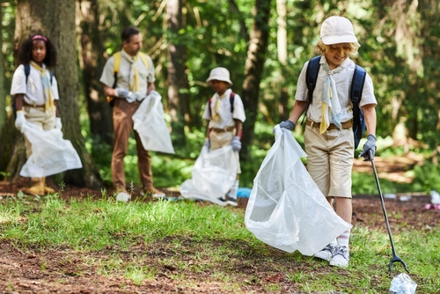
vooral
https://www.youtube.com/watch?v=vmjLYPJ09fY
Notes:
Bron: Shutterstock.com

Slide 6

de bedoeling
Notes:
Bron: Shutterstock.com

Slide 7

spijbelen
Notes:
Bron: Shutterstock.com

Slide 8
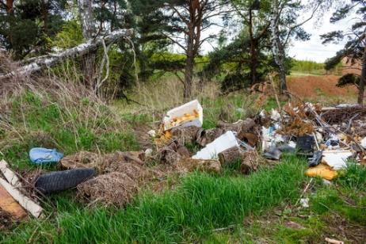
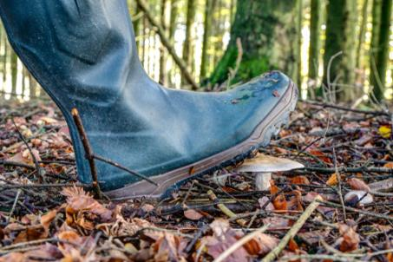
zich misdragen
Notes:
Bron: Shutterstock.com

Slide 9


strafbaar
Notes:
Bron: Shutterstock.com

Slide 10
Op de woordmuur:

Slide 11
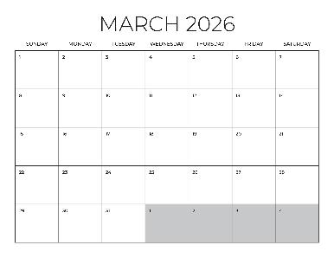
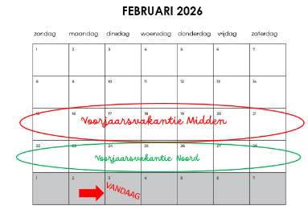



afgelopen
aanstaande
= vorig, dat wat voorbij is
In de afgelopen vakantie ben ik lid geworden van het Wereld Natuur Fonds.
= komende
Aanstaande zaterdag gaan we naar de Efteling.
MAART 2026
zondag maandag dinsdag woensdag donderdag vrijdag zaterdag
vandaag
naar de Efteling
Notes:
Bron: Shutterstock.com

Slide 12


strafbaar
toegestaan
= iets wat verboden is, iets wat niet mag
Het is strafbaar blikjes en ander afval achter te laten.
= als iets mag
Het is toegestaan dat honden hier poepen. Het baasje moet de poep wel opruimen.
Notes:
Bron: Shutterstock.com

Slide 13
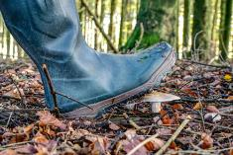
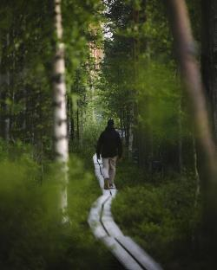

zich misdragen
zich gedragen
= je slecht gedragen
Er zijn nog steeds mensen die zich misdragen in het bos.
= je goed gedragen
De meeste mensen weten hoe ze zich moeten gedragen in het bos.
Notes:
Bron: Shutterstock.com

Slide 14
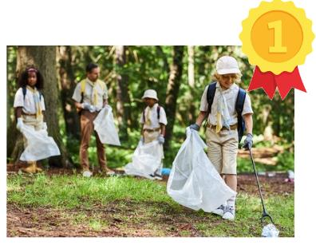
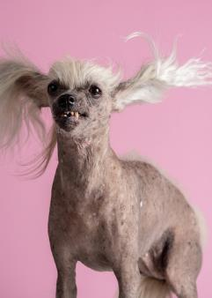

vooral
het minst
= in de eerste plaats, het meest
Veel jongeren willen vooral de natuur beschermen.
= in de laatste plaats
Hoe de hond eruit ziet is het minst belangrijk.
Notes:
Bron: Shutterstock.com

Slide 15

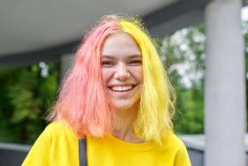

Deze jongere is blij met de kleuren van het haar.
de volwassene
de jongere
= iemand van 18 jaar of ouder
het kind
= iemand van ongeveer 14 tot 20 jaar
Notes:
Bron: Shutterstock.com

Slide 16




Hij heeft een goed idee. Hij schrijft zich in bij het Wereld Natuur Fonds. Het is de bedoeling dat hij de natuur gaat beschermen.
LID WORDEN
de bedoeling
zich inschrijven
het idee
= het doel, het plan
Notes:
Bron: Shutterstock.com

Slide 17
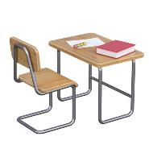


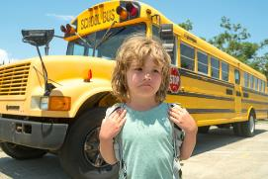
de straf
afwezig
spijbelen
= niet naar school gaan terwijl je daar wel moet zijn
geen zin hebben
Notes:
Bron: Shutterstock.com

